Slide 1
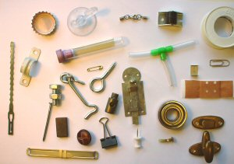
Losse en Vaste verbindingen

Slide 2
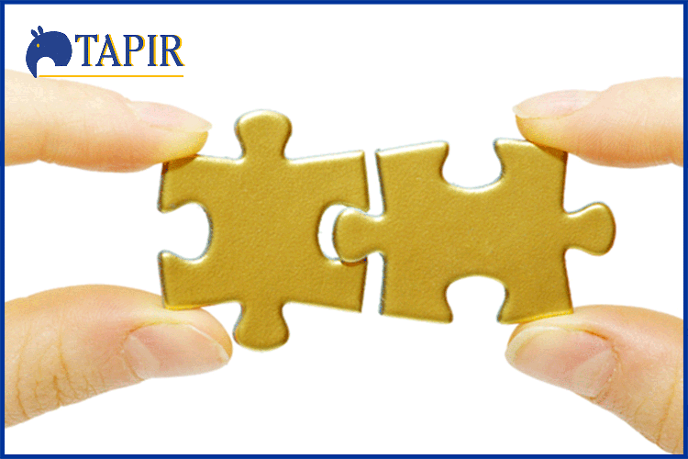
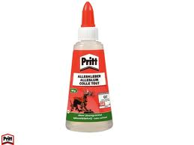
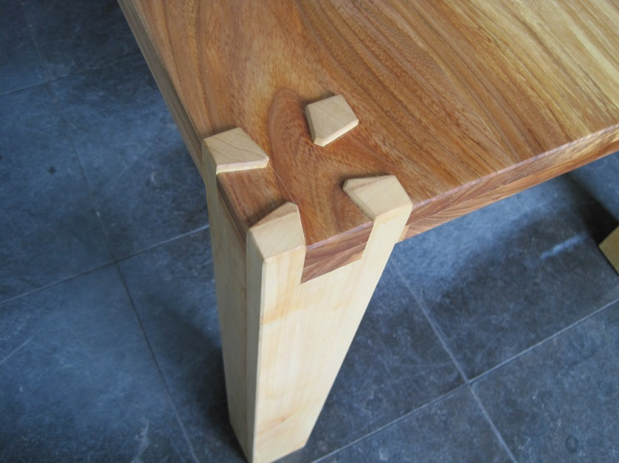
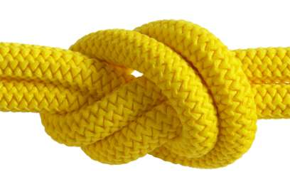

Slide 3
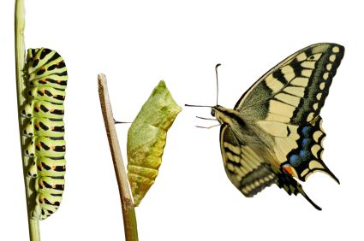
De droom van Rups om Vlinder te worden

Slide 4
Opdracht Rups maken
Wat voor rups wil je maken: een verdrietige rups, een gezellige rups, wat voor kleur en vorm hoort daarbij? hoe dik is de rups? Heeft ie bobbels of is ie glad?
Maak eerst de vorm van de rups uit grijs schuimrubber: dik/dun, glad/bobbelig
Geef daarna de rups kleur met gekleurd touw of tape, een patroon op zijn rug.

Slide 5
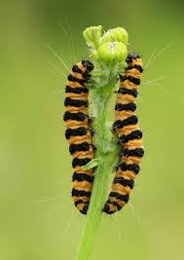
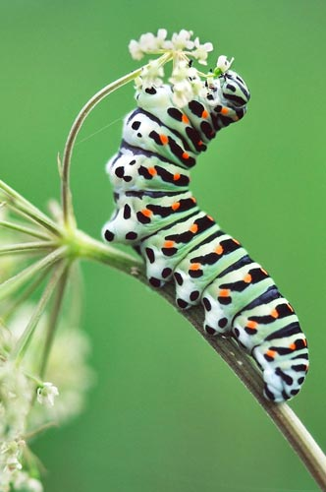
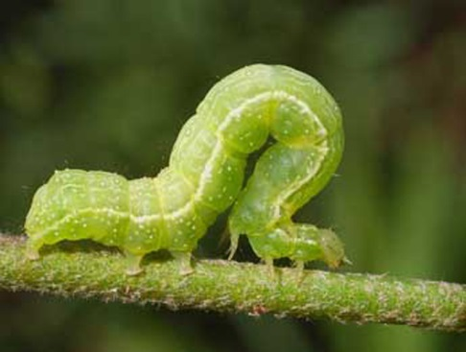

Slide 6
Opdracht van Rups naar Vlinder:
Geef jouw rups vleugels met een losse of vaste verbinding:
Bedenk vleugels die bij jouw rups passen, als je een verdietige rups had, heeft hij ook verdrietige vleugels. Of juist niet bij jouw rups passen: als het een verdrietige rups is-wordt het misschien een vrolijke vlinder met vrolijke vleugels
Maak vleugels van rietjes/kunststof matjes/tie ribs,
Onderzoek hoe de vleugels aan de rups vastgemaakt kunnen worden.
Denk eraan wat je wilt vertellen: welke kleuren passen er bij vrolijke vleugels?

Slide 7
